Slide 1
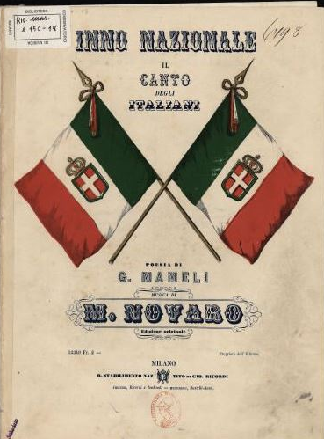
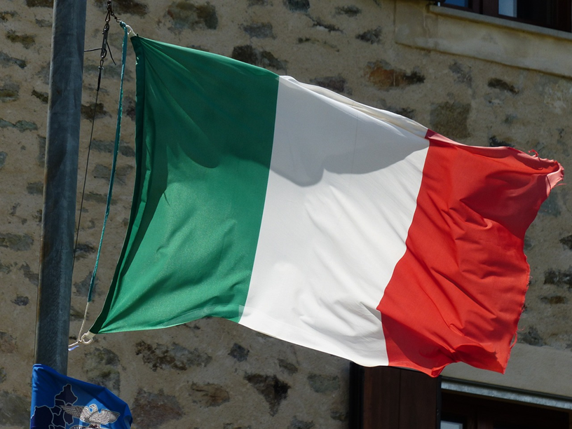
L’Inno di Mameli

Slide 2
Goffredo Mameli: lo scrittore del testo.
Goffredo Mameli è colui che scrisse le parole del nostro inno nazionale, originalmente chiamato Fratelli d’Italia ma oggi meglio conosciuto proprio come Inno di Mameli. Nacque a Genova il 5/09/1829, ma già nel 1835 la sua famiglia si dovette trasferire in Sardegna, per evitare di essere contagiati dall’epidemia di colera che in quegli anni stava dilagando in Liguria.
Mameli era figlio della coltissima marchesa Adelaide Zoagli Lomellini: quest’ultima riservò pertanto al figlio un’istruzione d'eccellenza. Casa Mameli infatti era frequentata da molti intellettuali, tra cui Giuseppe Canale, che nonostante la rigida censura della polizia austriaca, non nascondeva le sue ambizioni patriotiche e la sua simpatia verso Giuseppe Mazzini, figura chiave del Risorgimento Italiano che sognava un’Italia liberale e democratica, unita in una Repubblica. Proprio da lui probabilmente il giovane Goffredo attinse le sue grandi ambizioni patriottiche che lo animarono per tutta la vita.

Slide 3
Goffredo Mameli: lo scrittore del testo.
L’ATTIVITA’ PATRIOTTICA
Conclusi i primi studi a casa, Mameli frequentò i corsi di Padre Agostino Muraglia per studiare retorica: qui iniziò a crescere in lui anche la passione per la poesia. Tornato a Genova, frequentò per qualche tempo anche l'università, ma non si laureò mai perché predilesse la poesia e l’impegno nelle lotte risorgimentali. Subito dopo averla lasciata infatti, si iscrisse alla così detta «Società Entelema», un’associazione di giovani che si occupava di storia, letteratura e politica. Aderì anche al «Comitato dell’Ordine», un’associazione politica di ispirazione mazziniana che incoraggiava riforme liberali nel Regno di Sardegna. Da lì in poi Mameli fu’ attivo in tantissime manifestazioni e insurrezioni a stampo risorgimentale, fino a partecipare alle 5 giornate di Milano come uno degli organizzatori di una spedizione di 300 volontari guidati dal generale Torres. Aveva già scritto il nostro inno, che stava diventando molto popolare…

Slide 4
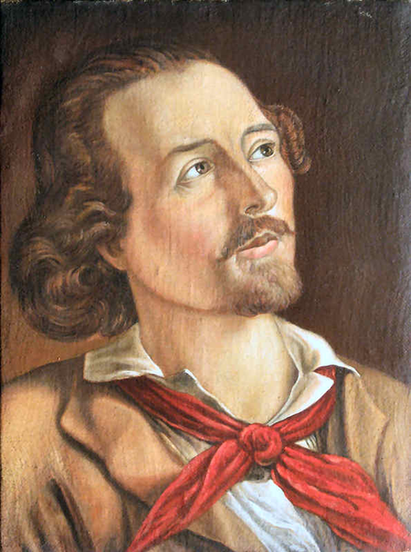
Goffredo Mameli: lo scrittore del testo.
Gli ultimi anni
Durante la sua breve permanenza a Milano, Mameli conobbe Giuseppe Mazzini, cosa che per lui fu’ come incontrare il suo idolo: tra i due nacque subito uno stretto rapporto di collaborazione e amicizia. Come sappiamo però, l’impresa delle 5 giornate alla fine fallì e deluso, Mameli dovette tornare alla sua Genova, ma non intendeva arrendersi. Là incontrò anche Giuseppe Garibaldi, con cui, nel Gennaio 1849, partì per difendere Roma dall’assedio francese. Qui, il 3 Giugno 1849, durante i combattimenti, venne ferito accidentalmente alla gamba da un compagno: nonostante si provò a curarlo, morì dopo pochi giorni.
∆ Un ritratto di Mameli

Slide 5
Michele Novaro: il compositore dell’Inno.
Michele Novaro invece compose la musica da accompagnare al canto del nostro Mameli. Anche lui nacque a Genova, il 23/12/1818, in una famiglia di artisti e teatranti: suo padre era tecnico di scena al Teatro Carlo Felice di Genova e suo zio materno, Michele Canzio, era un artista famoso e autore di diverse scenografie teatrali. Proprio dalla famiglia quindi Novaro attinse la sua grande passione per la musica e per le arti teatrali: nel 1829, venne iscritto alla Scuola gratuita di Canto, iniziando la sua formazione come cantante lirico. Raggiunse l’apice della sua carriera tra il 1842 e 1844, affermandosi come secondo tenore prima al teatro viennese di Porta Carinzia, poi a Torino ai teatri Regio e Carignano. Piu’ tardi, tornò a Genova, dove fondò una scuola di musica che offriva lezioni gratuite ai giovani talenti che vivevano in povertà. Sempre qui si dimostrò grande organizzatore di concerti, che metteva in piedi per beneficienza o per supportare la lotta risorgimentale, a cui si sentiva molto legato. Questo suo grande altruismo e bontà d’animo però lo portarono a morire nella miseria, il 28/10/1885.

Slide 6
Michele Novaro: il compositore dell’Inno.
La COMPOSIZIONE DELL’INNO
L’anno di scrittura del testo e di composizione del nostro inno è il 1847. Allora, secondo i racconti di Anton Giulio Barrili, un patriota collaboratore di Mameli, quest’ultimo incaricò il pittore Ulisse Borzino di consegnare a Novaro il testo dell’inno da musicare. Borzino raggiunse il compositore in una sera di novembre, presso la casa di Lorenzo Valerio, altro patriota dedito alla scrittura. Novaro fu’ davvero colpito dal testo consegnatoli, tanto che decise di comporre subito, proprio quella sera, una bozza di tema musicale che concluse definitivamente in pochissimo tempo.
Quello che a breve diventerà l’Inno Nazionale Italiano fu’ per la prima volta eseguito il 10 dicembre 1847 dalla Filarmonica Sestrese a Genova, davanti a un pubblico di ben 30.000 patrioti.

Slide 7
Testo integrale (originale) del canto:
I. Fratelli d'Italia,
II. L'Italia s'è desta;
III. Dell'elmo di Scipio
IV. S'è cinta la testa.
V. Dov'è la Vittoria?
VI. Le porga la chioma;
VII. Ché schiava di Roma
VIII. Iddio la creò.
IX. Stringiamoci a coorte!
X. Siam pronti alla morte; Italia chiamò!
XI. Noi fummo da secoli
XII. Calpesti, derisi,
XIII. Perché non siam popolo,
XIV. Perché siam divisi.
XV. Raccolgaci un'unica
XVI. Bandiera, una speme;
XVII. Di fonderci insieme
XVIII. Già l'ora suonò.
XIX. Stringiamoci a coorte!
XX. Siam pronti alla morte;
XXI. Italia chiamò!
XXII. Uniamoci, amiamoci;
XXIII. L'unione e l'amore
XXIV. Rivelano ai popoli
XXV. Le vie del Signore.
XXVI. Giuriamo far libero
XXVII. Il suolo natio: Uniti con Dio,
XXVIII. Chi vincer ci può?
XXIX. Stringiamoci a coorte!
XXX. Siam pronti alla morte;
XXXI. Italia chiamò!
XXXII. Dall'Alpe a Sicilia,
XXXIII. Dovunque è Legnano;
XXXIV. Ogn'uom di Ferruccio
XXXV. Ha il core e la mano;
XXXVI. I bimbi d'Italia
XXXVII. Si chiaman Balilla;
XXXVIII. Il suon d'ogni squilla
XXXIX. I Vespri suonò.
XL. Stringiamoci a coorte!
XLI. Siam pronti alla morte;
XLII. Italia chiamò!
XLIII. Son giunchi che piegano
XLIV. Le spade vendute;
XLV. Già l'Aquila d'Austria
XLVI. Le penne ha perdute.
XLVII. Il sangue d'Italia
XLVIII. E il sangue Polacco
XLIX. Bevé col Cosacco,
L. Ma il cor le bruciò
LI. Stringiamoci a coorte!
LII. Siam pronti alla morte;
LIII. Italia chiamò (sì!).

Slide 8

Il Tricolore Italiano:
Questo è il così detto Tricolore Italiano: oggi costituisce la bandiera della nostra nazione.
I colori non sono casuali, ma hanno un significato ben preciso:
Il VERDE rappresenta le pianure, i prati e la macchia mediterranea, tipica del Meridione.
Il BIANCO rappresenta la neve che copre le Alpi e gli Appennini
Il ROSSO rappresenta il sangue versato dai patrioti italiani.
Secondo un’interpretazione cattolica però, il verde rappresenta anche la speranza (di un’Italia unita), il bianco la Fede (importante valore italiano) e il rosso la carità.

Slide 9
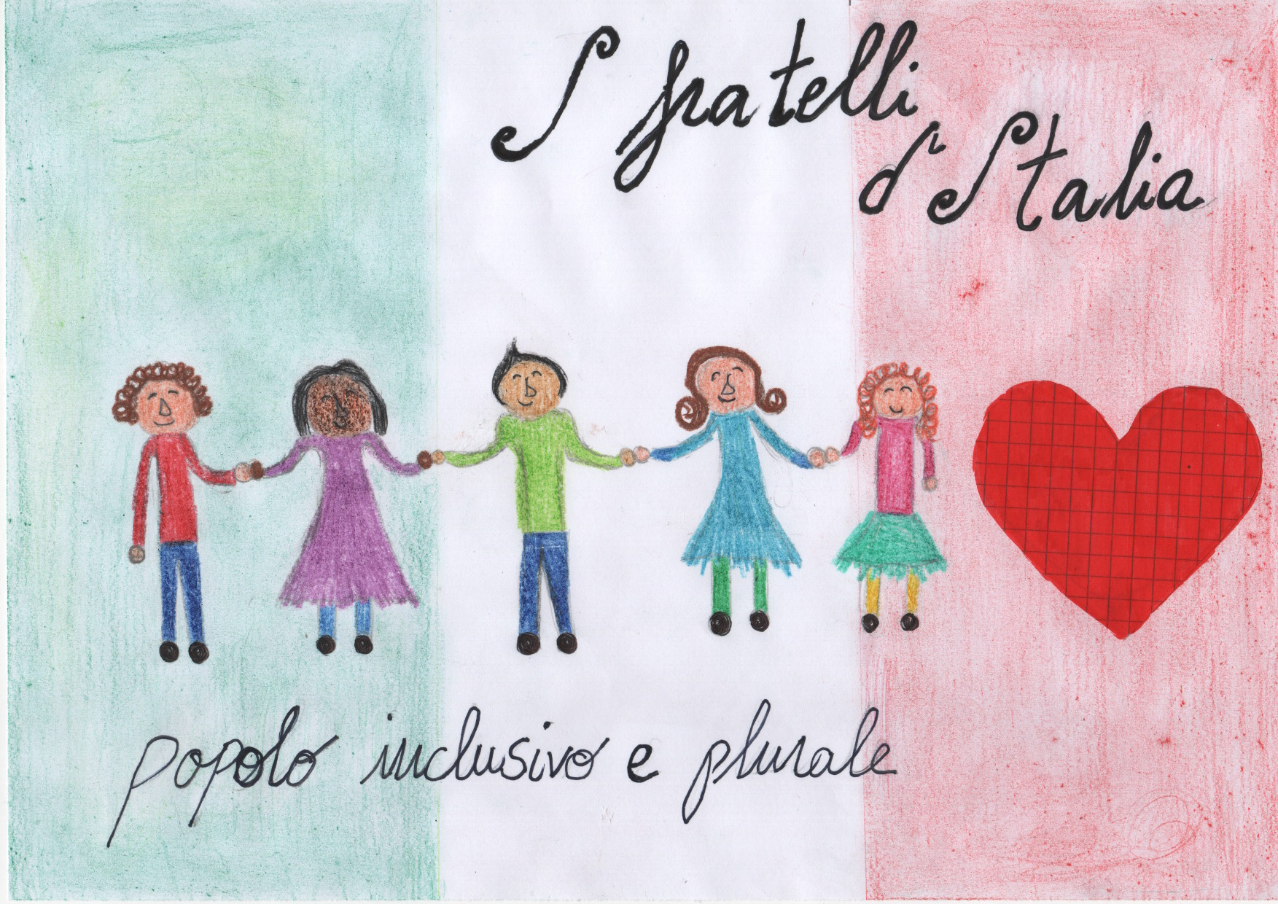

Slide 10

Crediti fotografici:
www.pixabay.com
www.hr.wikipedia.org
www.moveaboutitaly.com
Realizzato da:
New Geography and Science

